Slide 1
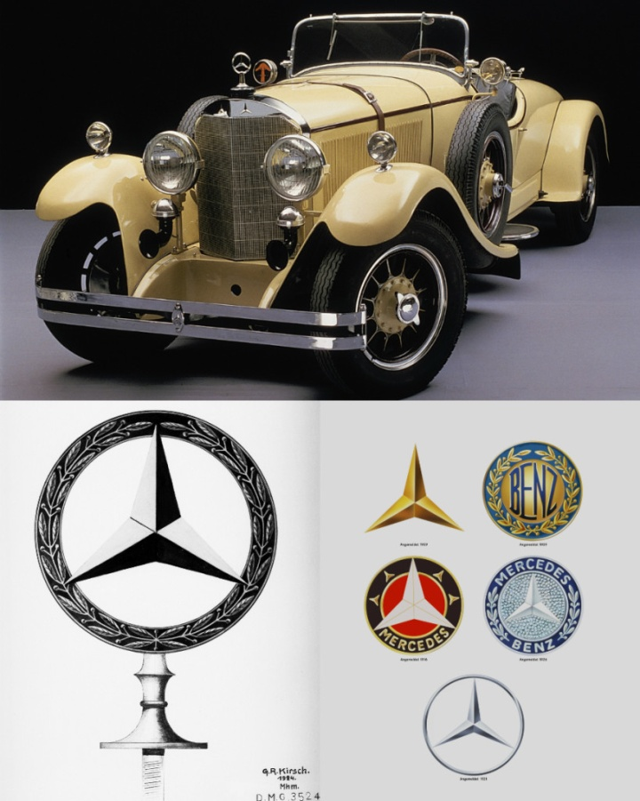
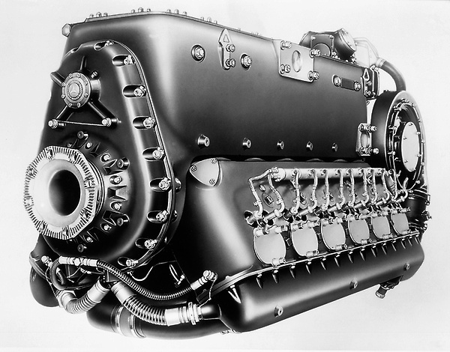
Priemyselná revolúcia a modernizácia

Slide 2
Hospodárstvo a ekonomika
2.pol.19.st. – rozmach vedy a techniky (najmä Nemecko a USA)
1.priemyselná revolúcia (18 st.) – použitie parného stroja
2.priemyselná revolúcia (pol.19st.) – využitie elektric. prúdu, vynájdenie spaľovacieho motora
Priemyselná revolúcia = technický a hospodársky prevrat, súvisel so zavádzaním strojov do výroby

Slide 3
Kapitalizmus – ekonomický systém založený na súkromnom vlastníctve a individuálnej podnikavosti
socializmus – hlásal prekonanie sociálnych rozdielov s cieľom vytvoriť sociálne spravodlivú spoločnosť

Slide 4
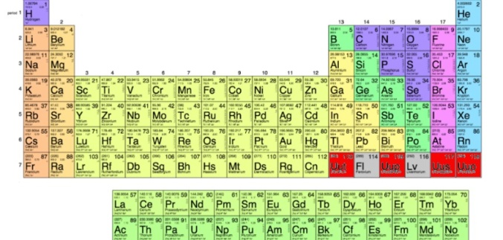
Veda a technika
Fyzika – George Ohm – Ohmov zákon o závislosti prúdu od napätia
Objavenie rontgenového žiarenia
Biológia – Charles Darwin (evolučná teória)
Chémia – D.I. Mendelejev (periodická tabuľka prvkov)
Zdravotníctvo – Louis Pasteur (skúmanie infekčných ochorení)

Slide 5
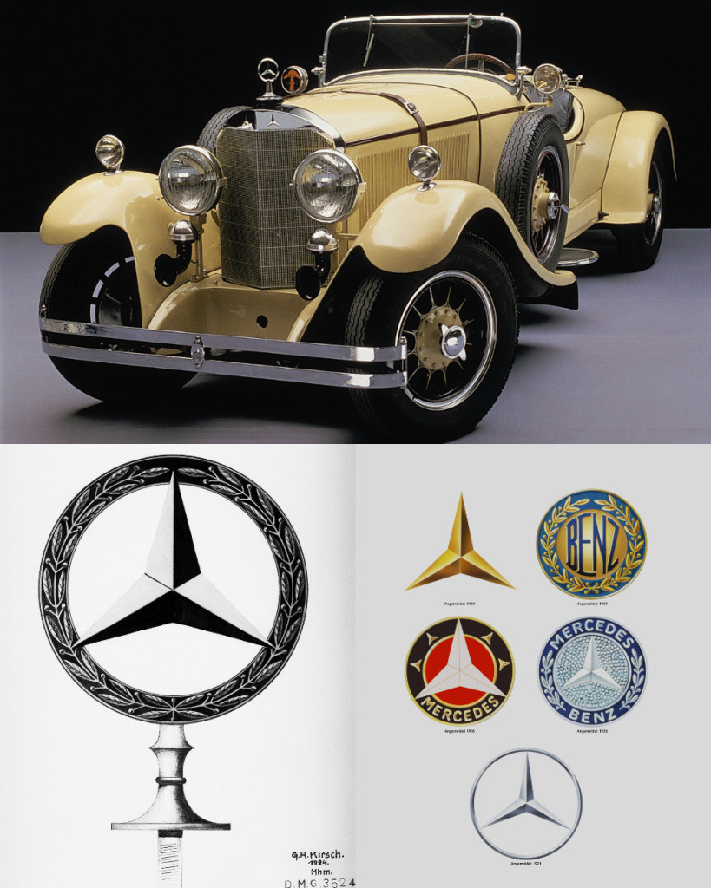
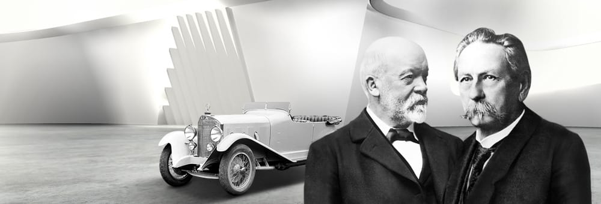
Doprava – Karl Siemens (1.elektrická lokomotíva)
G.Daimler a K.Benz (benzínový motor a 1.benzínové auto)
R.Diesel (dieselový motor)
F. Zeppelin (1.vzducholoď)

Slide 6
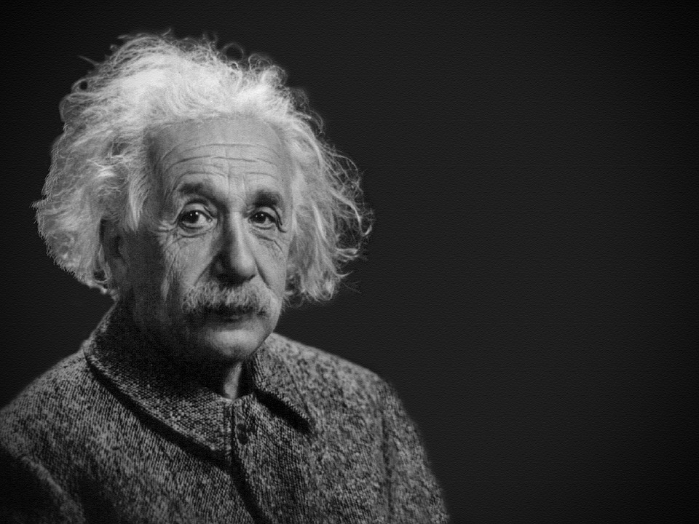
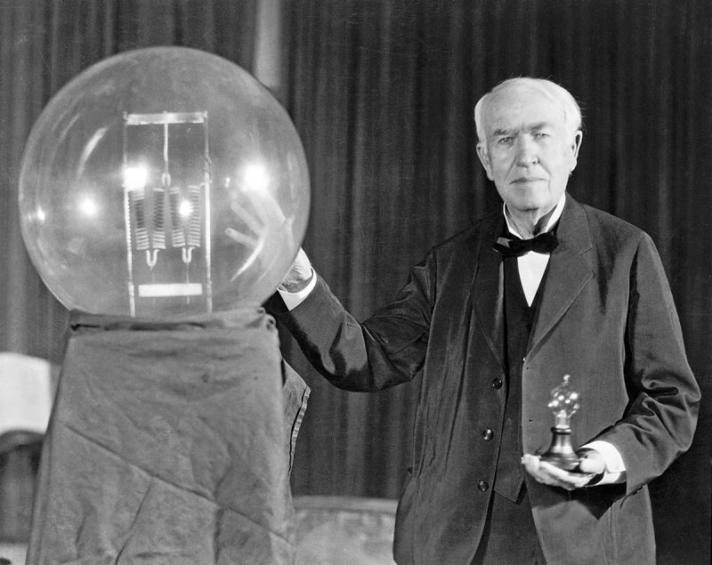
Technika – S. Morse (1.telegraf – Morseova abeceda
Thomas Alan Edison (1.fonograf a žiarovka)
Albert Einstein, Nicola Tesla
A. Einstein
T.A.Edison

Slide 7
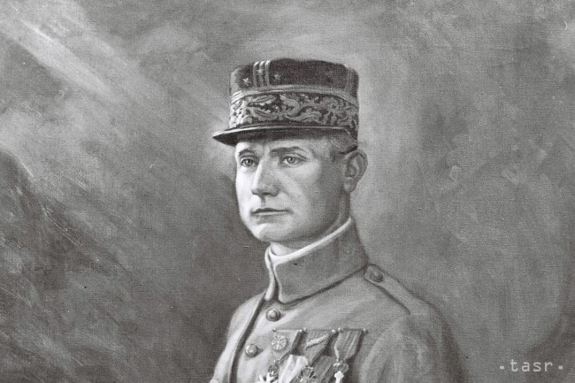
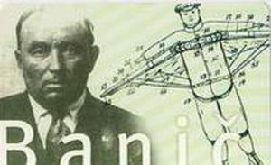
Slovensko
Štefan Banič – padák
Jozef Murgaš – bezdrôtová telegrafia
Iní - Milan Rastislav Štefánik

